Slide 1

汇编语言与微机接口技术
综合实验
国家级计算机实验教学中心

Slide 2
实验须知
实验共分五次，前4次每次3学时，最后一次4学时。
实验成绩的组成：实验操作60%+实验报告40%，无故旷课则该次实验操作成绩记零。必须按时提交实验报告（电子文档），逾期将不收取，导致实验报告成绩记零，并且坚决杜绝抄袭行为，一经发现实验报告成绩记零。
请爱护实验室仪器设备和环境卫生，请勿携带食品进入实验室，请勿将饮料瓶，草稿纸等不需要的东西留在实验室。
未经允许，请勿擅自带走实验室所属的任何物品。
请尽量在安排的时间内做实验，特殊情况者请向实验指导老师说明情况，适度调整实验时间。

Slide 3
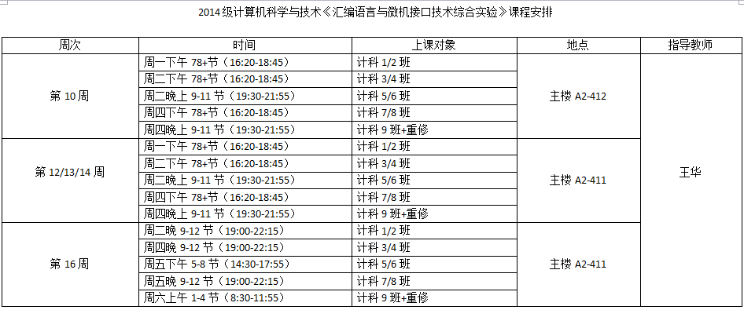
实验时间及分组（重修名单请见“其他学生名单.TXT”）

Slide 4
实验一 汇编语言编程训练
实验内容一：学习“第4章 顺序、分支、循环程序例子.ppt”，按照要求完成下列题目并给出实验结果（至少选择两个）
1、利用学号查学生的数学成绩表
·在数据段中建立一个成绩表TABLE，表中的成绩按照学生学号从小到大的顺序存放。要查的学号存放在变量NUM中，查表的结果放在变量MATH中。（用XLAT指令进行查表）
2、无符号数排序
·数据段的ARY数组中存放有10个无符号数，试找出其中最大者送入MAX单元。（用LOOP指令做循环）
3、数据块复制
·将某个连续存储区的数据复制到另一个连续的存储区。复制数据个数为100个。要注意保证前后数据的完整性。（用串操作指令完成数据块复制）
4、分支程序设计
·设某程序有4路分支（分别是做+、 -、*、/运算），试根据键盘输入的值（有效值为1~4中任意一个），将程序转移到其中的一路分支去。（子程序将对X和Y进行加减乘除运算，结果存放到Z。键盘输入利用21H类型DOS功能调用的1号中断，等待键盘输入，并将输入字符对应的ASCII码存入AL并回显。）
【例】 mov ah,1
int 21h

Slide 5
实验一 汇编语言编程训练
实验内容二：学习“第4 子程序设计例子(1).ppt”，分别用“堆栈传递参数”及“地址表传递参数”的方式编程并运行给出结果。（任选一个）
将两个给定的二进制数(8位和16位)转换为ASCII码字符串。
1、用堆栈传递参数
要求：分步骤给出堆栈状态和运行结果
2、用地址表传递参数
要求：运行并给出分步状态

Slide 6
·相关知识介绍
1、生成可执行程序的过程
·建立汇编源程序(*.asm)
用某一种编辑程序建立汇编源程序
1）可以用WINDOWS系统自带的记事本编辑
2）可以用DOS编辑器EDIT编辑
3）可以用其他多种软件编辑平台如visualASM等编辑
【注】汇编源程序的扩展名为*.asm，最好将其保存到MASM.EXE所在的目录中便于后续操作。
·汇编源程序文件，生成目标文件(*.obj)
本实验中采用的汇编程序是微软公司提供的MASM.EXE，如前所述，主要目的是检查源文件中的语法和格式错误，如果有错，返回第一步重新编辑；当无误时生成目标文件*.obj
·连接目标文件，生成可执行文件(*.exe)
该步骤将上个环节生成的目标文件转化为可执行文件，并为每个段分配存储器。当有多个模块存在的时候，将多个模块进行连接并统筹分配存储器。
·运行调试程序
运行第三步生成的可执行文件，如果没达到预期的效果甚至出现了逻辑性错误，则进行调试直到正确为止，这个过程需要重复上述前三步。

Slide 7
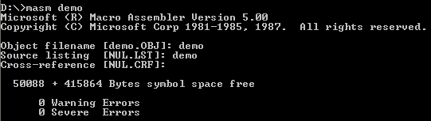
关于步骤2：汇编
假设masm.exe在D盘根目录下，编辑了一个名为demo.asm的源文件，则通过命令
D:\>masm demo.asm；扩展名可以忽略，默认为asm类型
得到汇编结果，如下图所示：
该源文件没有语法错误，所以会生成下面列表中的三个文件，其中，obj文件名默认值与源文件一致，另外两个文件必须手动输入文件名才能生成，否则就不会生成。
【注】
扩展名为*.lst的文件称为列表文件，该文件对于后续的调试十分有用。
扩展名为*.crf的文件为后续生成交叉引用表文件*.ref有用，该文件给出了用户定义的所有符号以及它们定义所在行和被引用的行号。一般用不到。因此可以忽略。

Slide 8
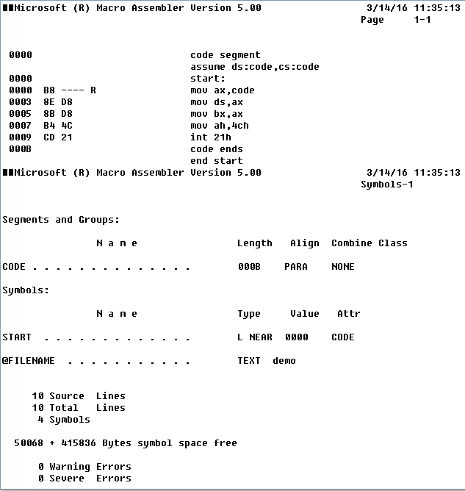
关于列表文件（ *.lst）
列表文件同时列出源程序和机器语言程序清单，并给出段表、段的大小及属性，以及用户定义的符号表、符号类型及属性，对于调试程序十分有用。如下图所示：

Slide 9
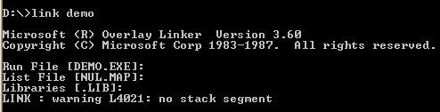
关于步骤3：连接
在生成了目标文件demo.obj以后，通过输入命令
D:\>link demo.obj；LINK.EXE是连接程序，同样的，扩展名可以忽略，默认为obj类型
得到连接结果，如下图所示：
同样的，可以生成三个文件。如果不改名，会自动生成一个与目标文件名相同的可执行文件demo.exe，还有两个辅助文件可以根据需要，通过手动输入文件名的方式生成。
【注】
*.map文件是连接映像文件，它给出每个段在存储器中的分配情况，一般不用，可忽略。
*.lib文件是程序中需要用到的库文件，没有特殊需要，也用不到，可忽略。
警告信息不影响后续操作

Slide 10
关于步骤4：调试
本实验课通过DEBUG.EXE程序调试可执行程序
1.关于DEBUG.EXE
是DOS提供的可用于调试可执行程序的一个工具软件。
纯DOS操作系统、Windows 9x操作系统、Windows 2000/XP操作系统下都有该文件，属于系统自带的工具软件，存储的位置不同，版本不同，功能都一样。
2.DEBUG.EXE的用法
在DOS的提示符下，如下键入：
【注】DEBUG命令后可以不写出被调试程序的文件名，但是，建议本实验课中运行DEBUG时写出被调试程序的文件名，这样将该程序自动调入主存，不需要单独手动调入。
3.DEBUG.EXE的注意事项
Debug的命令都是一个字母，后面可跟参数。注意以下几点：
1）字母不分大小写；
2）只使用16进制数，且不需要后缀字母H；
3）分隔符（空格或逗号）在两个数值之间是必须的，命令和参数间可无分隔符；
4）每个命令只有按了回车键后才有效，可以用Ctrl+Break中止命令的执行；
5）命令如果不符合Debug的规则，则将以“error”提示，并用“^”指示错误位置。

Slide 11
4.本实验课需要用到的DEBUG命令
1）运行命令G（Go）
从指定地址处开始运行程序，直到遇到断点或者程序正常结束。
格式为：G [指定起始地址] [指定结束地址]
如不指定起始地址则从当前的CS : IP开始运行。指定结束地址是断点地址，如果只有偏移地址，则默认是代码段CS；断点地址可以没有，但最多只能有10个。
2）追踪命令T（Trace）
也称为单步命令，每执行一条指令就显示运行结果，有两种格式：
逐条指令追踪：-T[=指定起始地址]
从指定地址起执行一条指令后停下来，显示寄存器内容和状态值。
多条指令追踪：-T[=指定起始地址][执行的指令条数n]
从指定地址起执行n条命令后停下来，显示寄存器内容和状态值。
如未指定起始地址，则从当前的CS : IP开始执行。
【注】
·给出的执行地址前有一个等号，否则会被认为是被跟踪指令的条数n。
·T命令遇到子程序（CALL）或中断调用（INT n）指令时，会进入到子程序或中断服务程序当中执行。因此，若不需要调试子程序或者中断服务程序，则在CALL或者INT指令执行时采用P指令。

Slide 12
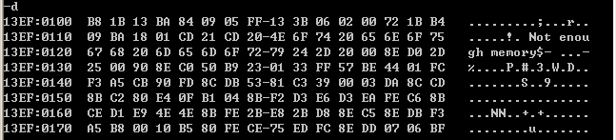
3） 继续命令P（Proceed）
格式为：-P [=地址] [数值]
也是逐条执行指，但当遇到子程序调用CALL、中断功能调用INT和循环指令LOOP等指令时，将其视为一条指令执行完成并显示执行结果。
【注】当不需要调试子程序、中断服务程序或循环程序段时，要应用P命令，而不是T命令。
4）显示内存单元内容的命令D（Dump）
格式为： -D[目标地址]；默认显示128个字节（8行×16个字节）的内容
-D[目标范围]
【例】 -d 100 ；显示数据段（默认段）100h开始的主存单元128字节数据内容
-d cs:0 ；显示代码段0H开始的主存单元128字节数据内容
-d2f0 L20 ；显示ds:2f0h开始的20h个主存数据内容
如下图所示，左侧是主存地址，中间是连续128个字节的主存内容（均为16进制数），右侧是这些字节数据对应的ASCII字符显示，不可显示的字符用点“.”表示。
5）退出命令Q（Quit）
使Debug程序退出，返回DOS。
格式为：-Q ；Q命令并无存盘功能，可使用W命令存盘。

Slide 13
6）修改内存单元内容的命令E（Enter）
它有两种格式：
格式1为：-E地址 内容表
【例1】-E 2000:0100 F3 'XYZ' 8D
上例用0F3H，'X','Y','Z'和8DH这五个字节代替内存单元地址2000：0100到0104原来的数据。
'X'，'Y'，'Z'为各自对应的ASCII码
格式2为：-E地址
【例2】-E 100
18E4：0100 89.78
此命令是将100H单元的数据89H改为78H。78H是手动键入的。
7）检查和修改寄存器内容的命令R（Register）
它有三种方式：
显示CPU内部所有寄存器内容和标志位状态
格式1为：-R
R命令显示中标志位状态的含义如右表所示：
标志名 | 置位 | 复位
溢出Overflow（是/否） | OV | NV
方向Direction（减量/增量） | DN | UP
中断Interrupt（允许/屏蔽） | EI | DI
符号Sign（负/正） | NG | PL
零Zero（是/否） | ZR | NZ
辅助进位Auxiliary Carry（是/否） | AC | NA
奇偶Parity（偶/奇） | PE | PO
进位Carry（是/否） | CY | NC

Slide 14
7）检查和修改寄存器内容的命令R（Register） （续）
显示和修改某个指定寄存器内容
格式2为： -R 寄存器名
【例1】 -R AX
AX FIF4
:
表示AX当前内容为0F1F4H，若不对其作修改，按ENTER键，否则，如下例所示：
【例2】 -R BX
BX 0369
:059F
修改前BX的值是0369H，修改后为059FH
显示和修改标志位状态
格式3为：-RF
系统将给出响应，如
OV DN EI NG ZR AC PE CY- （具体意义参见上页表）
若不作修改可按ENTER键，否则在“-”号之后键入修改值，顺序不限。如
OV DN EI NG ZR AC PE CY-PONZDINV

Slide 15
一个最简单的demo.asm
data segment;定义一个名为data的数据段
  a db 5;定义了一个常量，并分配一个字节空间存储这个常量5
  b db 6;同上
data ends;定义的数据段结束
code segment;定义一个名为code的代码段
assume cs:code,ds:data;伪指令assume不分配内存，只是指定了存放各个段的段基址的段寄存器
start:
  mov ax,data;DS重定位
  mov ds,ax
  mov al,a;取第一个操作数
  mov bl,b;取第二个操作数
  add al,bl;俩操作数相加，结果存放在al寄存器
  mov ah,4ch;返回DOS
  int 21h
code ends;定义的代码段结束
end start;END后面的地址是程序起始地址，汇编到END表示该程序结束

Slide 16
关于实验报告
实验原理（涉及的知识点介绍，作流程图）
实验电路（必须电脑作图）
实验步骤（部分内容可以通过图文结合的形式进行说明）
实验结果（源程序代码，必要的中文注释，以及运行结果，可截图或者拍照）
结果分析和改进意见（完成每次留的问答题，以及实验过程中遇到的问题）
实验心得
【注】
最后一次实验会通知提交实验报告的具体时间和地点
5次实验报告都严格按照完整的实验报告格式撰写，5次的文档连在一起形成一个Word文档提交
实验报告的大小不能超过10M，超出将不能正常提交，所以要注意报告中图片的格式，尽量选取压缩图片格式（.JPG等）

